Slide 1
স্বাগতম

Slide 2
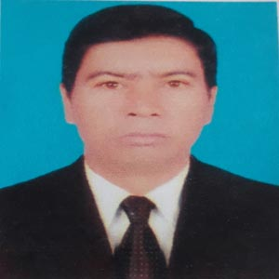
পরিচিতি
জাহাঙ্গীর আলম
সহকারি শিক্ষক
ফৈজুন্নেছা উচ্চ বিদ্যালয়

Slide 3
পাঠ পরিচিতি
শ্রেণীঃ- ৬ষ্ঠ
অধ্যায় – দ্বিতীয়
পাঠের বিষয়ঃ- কম্পিউটার সংশ্লিট যন্ত্রপাতি
পাঠঃ- ৪,৫ ও ৬
মোট ছাত্র / ছাত্রীর সংখ্যাঃ-
উপস্থিতঃ-
তারিখঃ-

Slide 4
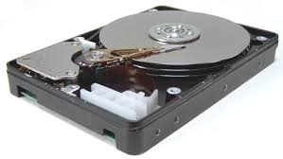
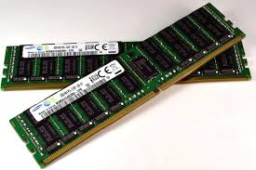
এসো আমরা কিছু ছবি দেখি
হার্ড ড্রাইভ
মেমোরি

Slide 5
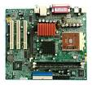
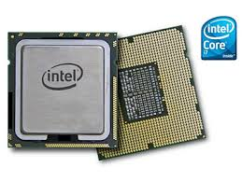
স্টো
রে
জ
ডি
ভা
ই
স
পেন ড্রাইভ
সিডি
প্রসেসর
মাদারবোর্ড

Slide 6
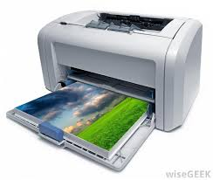
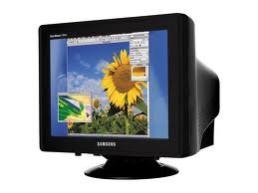
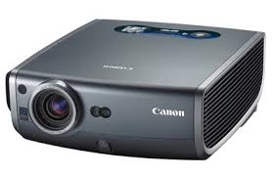
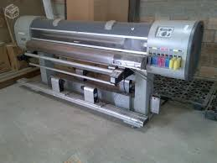
আউটপুট ডিভাইস
প্রিন্টার
মনিটর
মাল্টিমিডিয়া প্রজেক্টর
স্পিকার
প্লটার

Slide 7
পাঠ ঘোষনা
আজকের বিষয়ঃ-
মেমোরি ও স্টোরেজ ডিভাইস , প্রসেসর এবং আউটপুট ডিভাইস

Slide 8
শিখন ফল
এ অধ্যায়ের পাঠ শেষে শিক্ষার্থীরা যা জানতে পারবে-
আউটপুট ডিভাইস কি তা বলতে পারবে
মেমোরি ও স্টোরেজ ডিভাইস কি তা ব্যাখ্যা করতে পারবে
প্রসেসরের গুরুত্ব ব্যাখ্যা করতে পারবে

Slide 9
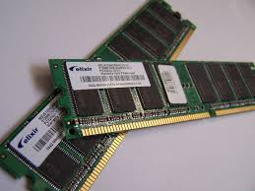
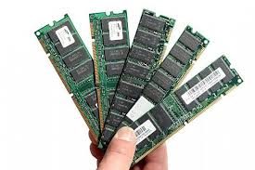
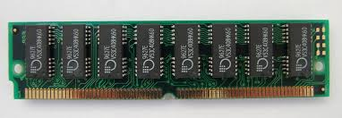
এক গিগা র‌্যামে দশ লক্ষ শব্দের সমান শব্দ রাখা যায় ।
র‌্যাম(RAM)

Slide 10
হার্ড ডিস্ক
হার্ড ড্রাইভের ডিস্কটি প্রতি মিনিটে ৫৪০০ থেকে ৭২০০ বার ঘুড়তে থাকে

Slide 11
সিডি
আজকাল CD তে শুধু কম্পিউটারের তথ্য নয় গান বা চলচ্চিত্রও জমা রাখা হয়। সিডি থেকে আলোর সংকেত দিয়ে কম্পিউটার তথ্য সংগ্রহ করে।

Slide 12
পেন ড্রাইভ
একটি ৮ গিগা বাইট পেন ড্রাইভে দশ থেকে বিশ হাজার বই রেখে তোমরা সেটা পকেটে নিয়ে ঘুরে বেড়াতে পারবে ।

Slide 13
আমরা যদি কম্পিউটারকে খুলে ফেলি তাহলে সাধারনত একটা বোর্ডকে দেখতে পাব যেখানে অসংখ্য ইলেট্রনিক খুটিনাটি লাগানো থাকে। এই বোর্ডটার নাম মাদার বোর্ড এবং এটি কম্পিউটারের সবচেয়ে গুরুত্ব পুর্ন অংশ ।
মাদার বোর্ড
প্রসেসর প্রতি মুহুর্তে লক্ষ কোটি হিসাব নিকাশ করে বলে প্রসেসরের মধ্য দিয়ে অনেক বিদ্যুৎ প্রবাহিত হয় আর সেটা এত গরম হয়ে ওঠে যে তাকে আলাদাভাবে ফ্যান দিয়ে ঠান্ডা না করলে সেটা জলেপুরে যেতে পারে ।
প্রসেসর

Slide 14
যে সব যন্ত্রের মাধ্যমে কোন কিছু বাহির হয়ে আসে সে সব যন্ত্রকে আউটপুট যন্ত্র বা ডিভাইস বলে
আউটপুট ডিভাইস
যেমনঃ- মনিটর, প্রিন্টার, স্পিকার, প্রজেক্টর,প্লটার ইত্যাদি।

Slide 15
দলীয় কাজ
ক এবং খ নামে দুইটি গ্রুপ হয়ে ......
প্রসেসরের গুরুত্ব আলোচনা কর

Slide 16
জোড়ায় কাজ
*দুজন দুজন করে হয়ে কয়েকটি আউটপুট যন্তের নাম লিখ *

Slide 17
মুল্যায়ণ
১। প্রসেসর কোথায় থাকে ?
(ক) কম্পিউটারের বাইরে
(খ) মাদারবোর্ডে
(গ) মনিটরে
(ঘ) অন্য জায়গায়
২। প্রসেসরে বিদ্যুৎ প্রবাহিত হয়.........
(ক) কম
(খ) অনেক বেশি
(গ) স্বাভাবিক
(ঘ) অনেক কম
৩। বড় বড় পোষ্টার ছাপানোর জন্য ব্যবহৃত হয় ............
(ক) প্রিন্টার
(খ) প্লটার
(গ) প্রজেক্টর
(ঘ) স্পিকার

Slide 18
বাড়ির কাজ
মাদারবোর্ড কে কম্পিউটারের গুরুত্ব পুর্ন অংশ বলাহয় ব্যাখ্যা কর

Slide 19
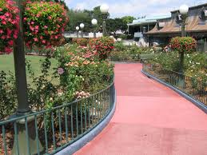
ধ ন্য বা দ

